Slide 1


สุขศึกษา
ชั้นมัธยมศึกษาปีที่ ๔
กลุ่มสาระการเรียนรู้สุขศึกษาและพลศึกษา
หน่วยการเรียนรู้ที่ ๑
หน่วยการเรียนรู้ที่ ๒
หน่วยการเรียนรู้ที่ ๓
หน่วยการเรียนรู้ที่ ๔
หน่วยการเรียนรู้ที่ ๕
หน่วยการเรียนรู้ที่ ๖
หน่วยการเรียนรู้ที่ ๗
หน่วยการเรียนรู้ที่ ๘
๑_หลักสูตรวิชาสุขศึกษา
๒_แผนการจัดการเรียนรู้
๓_PowerPoint_ประกอบการสอน
๔_Clip
๕_ใบงาน_เฉลย
๖_ข้อสอบประจำหน่วย_เฉลย
๗_การวัดและประเมินผล
๘_เสริมสาระ
๙_สื่อเสริมการเรียนรู้
บริษัท อักษรเจริญทัศน์ อจท. จำกัด : 142 ถนนตะนาว เขตพระนคร กรุงเทพฯ 10200
Aksorn CharoenTat ACT.Co.,Ltd : 142 Tanao Rd. Pranakorn Bangkok 10200 Thailand
โทรศัพท์ : 02 622 2999 โทรสาร : 02 622 1311-8 webmaster@aksorn.com / www.aksorn.com

Slide 2

๑
หน่วยการเรียนรู้ที่
การทำงานของระบบผิวหนัง
ระบบกระดูก และระบบกล้ามเนื้อ
จุดประสงค์การเรียนรู้
อธิบายกระบวนการสร้างเสริมและดำรงประสิทธิภาพการทำงานของระบบอวัยวะต่างๆ ได้
Notes:
2

Slide 3
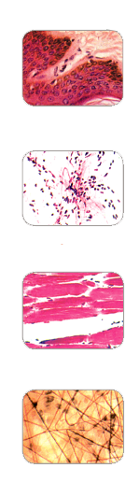
องค์ประกอบของร่างกายมนุษย์
โครงสร้างของร่างกาย
เนื้อเยื่อบุผิว
ร่างกายมนุษย์ประกอบขึ้นจากส่วนที่เล็กที่สุด คือ “อะตอม” ที่ยึดเกี่ยวกันเป็นโมเลกุล และแต่ละโมเลกุลก็จะมีการจัดรวมตัวกันเป็นโครงสร้างของเซลล์ ซึ่งถือว่าเป็นตัวกำหนดการมีชีวิตของมนุษย์ โดยเซลล์เหล่านี้จะมีทั้งที่ทำหน้าที่เหมือนกัน และแตกต่างกันออกไป แต่เซลล์ของร่างกายส่วนใหญ่ไม่ได้อยู่อย่างอิสระ หากเป็นเซลล์ที่มีโครงสร้าง หน้าที่ และต้นกำเนิดคล้ายคลึงกันจะยึดติดกันเป็นกลุ่มเซลล์ โดยกลุ่มเซลล์ที่ทำหน้าที่เหมือนกันหรือทำหน้าที่อย่างเดียวกันเราเรียกว่า “เนื้อเยื่อ” ซึ่งมีทั้งหมด ๔ ชนิด
เป็นเนื้อเยื่อที่บุผิวด้านนอกของร่างกาย หรือบุผิวของอวัยวะต่างๆ มีหน้าที่ป้องกันอวัยวะต่างๆ จากสิ่งแวดล้อมภายนอก
เนื้อเยื่อเกี่ยวพัน
ประกอบด้วยเซลล์หลายชนิดเรียงตัวกันอย่างหลวมๆ แต่มีเส้นใยมาประสานกันทำให้เกิดความแข็งแรงขึ้น
เนื้อเยื่อกล้ามเนื้อ
เนื้อเยื่อหลายๆ เนื้อเยื่อที่ทำงานหรือทำหน้าที่อย่างเดียวกันเราจะเรียกกลุ่มของเนื้อเยื่อนั้นว่า “อวัยวะ” เช่น ปอด หัวใจ สมอง ตับ ม้าม เป็นต้น และอวัยวะหลายๆ อวัยวะที่ร่วมทำหน้าที่ประสานกัน จะเรียกว่า “ระบบอวัยวะ” เช่น ระบบกล้ามเนื้อ ระบบประสาท ระบบหายใจ ระบบสืบพันธุ์ เป็นต้น โดยระบบอวัยวะของแต่ละระบบก็จะมีหน้าที่ของตัวเองและทำงานประสานสัมพันธ์กัน ซึ่งรวมเรียกว่า “ร่างกาย”
ทำหน้าที่เกี่ยวกับการเคลื่อนไหวของร่างกายและอวัยวะต่างๆ ซึ่งเกิดจากการหดตัวและการคลายตัวของกล้ามเนื้อ
เนื้อเยื่อประสาท
ทำหน้าที่เกี่ยวข้องกับการรับความรู้สึก การตอบสนองต่อสิ่งเร้า และการควบคุมการทำงานของอวัยวะต่างๆ

Slide 4
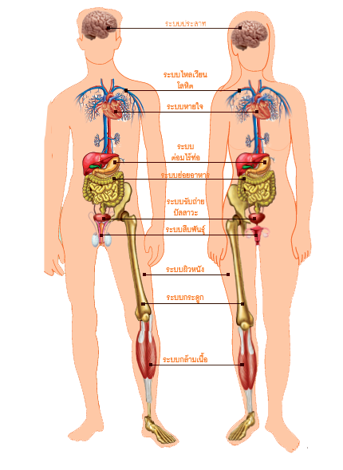
ระบบอวัยวะของร่างกาย
การทำงานของระบบอวัยวะต่างๆ ภายในร่างกายเรานั้น ไม่ว่าจะเป็นระบบประสาท ระบบกระดูก ระบบไหลเวียนโลหิต ระบบหายใจ ระบบต่อมไร้ท่อ ระบบย่อยอาหาร ระบบขับถ่ายปัสสาวะ ระบบสืบพันธุ์ ระบบกระดูกระบบผิวหนัง และระบบกล้ามเนื้อ ก็จะมีการประสานสัมพันธ์กันอยู่เสมอ
ในแต่ละระบบจะประกอบด้วยอวัยวะต่างกันและมีหน้าที่แตกต่างกันไป ซึ่งในหน่วยการเรียนนี้จะกล่าวถึง ๓ ระบบ คือ ระบบผิวหนัง ระบบกระดูก และระบบกล้ามเนื้อ

Slide 5
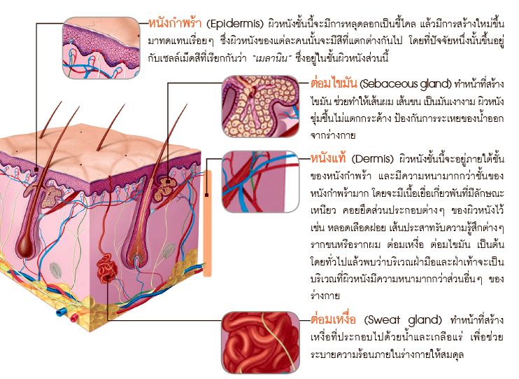
ระบบผิวหนัง
ผิวหนัง
ผิวหนัง เป็นอวัยวะที่มีพื้นที่ใหญ่ที่สุดในร่างกาย ซึ่งผิวหนังตามส่วนต่างๆ ของร่างกายจะมีความหนาแตกต่างกันขึ้นอยู่กับตำแหน่งและลักษณะของการใช้งาน บริเวณที่ใช้งานมากจะมีความหนามาก เช่น บริเวณข้อศอกและหัวเข่า เป็นต้น ส่วนบริเวณที่ใช้งานน้อยจะบางและไวต่อความรู้สึก เช่น บริเวณตา บริเวณแก้ม เป็นต้น
โครงสร้างของผิวหนัง
ระบบผิวหนัง หรือระบบห่อหุ้มร่างกาย เป็นระบบอวัยวะที่ประกอบไปด้วยผิวหนัง (Skin) และอนุพันธ์ของผิวหนัง โดยผิวหนังส่วนใหญ่ของร่างกายนั้นจะมีความหนาประมาณ ๑-๔ มิลลิเมตร ซึ่งประกอบด้วย

Slide 6
หน้าที่ของผิวหนัง ผิวหนังมีหน้าที่ดังต่อไปนี้
ปกคลุมร่างกายและห่อหุ้มเนื้อเยื่อ เพื่อป้องกันเชื้อโรคต่างๆ และรังสีอันตราย ไม่ให้เข้ามาทำลายเนื้อเยื่อภายในร่างกาย
รักษาอุณหภูมิของร่างกาย ผิวหนังจะทำหน้าที่ในการระบายความร้อน ส่วนเกินของร่างกายออกทางรูขุมขนที่อยู่ตาม
ผิวหนัง เพื่อรักษาอุณหภูมิเฉลี่ยของร่างกายให้เป็นปกติที่ ๓๗ องศาเซลเซียส
รับความรู้สึกจากสิ่งเร้าต่างๆ ผิวหนังจะส่งผ่านความรู้สึกที่ได้รับ เช่น ความร้อน ความเย็น ความเจ็บปวด เป็นต้น
ขับนํ้า เกลือแร่ต่างๆ และสารอินทรีย์หลายชนิดออกจากร่างกาย
สังเคราะห์วิตามินดี ผิวหนังจะทำหน้าที่ดูดซับรังสีอัลตราไวโอเลตจากแสงแดด เพื่อนำมาใช้เปลี่ยนสารเคมีให้เป็นวิตามินดี
ช่วยขับไขมันออกมาตามรูขุมขน เพื่อหล่อเลี้ยงเส้นขนและเส้นผมให้เงางาม
ช่วยแสดงอาการผิดปกติที่เกิดขึ้นจากสาเหตุภายในของร่างกายให้ทราบ เช่น หน้าแดงเมื่อเป็นลมแดด หรือเมื่อมีอาการของผื่นแพ้ต่างๆ เกิดขึ้น เป็นต้น
การสร้างเสริมและดำรงประสิทธิภาพการทำงานของผิวหนัง สามารถปฎิบัติได้ ดังนี้
อาบน้ำชำระร่างกาย
สวมใส่เสื้อผ้าที่สะอาด
รับประทานผักและผลไม้
ออกกำลังกายและพักผ่อนให้เพียงพอ
ควบคุมสภาพอารมณ์

Slide 7
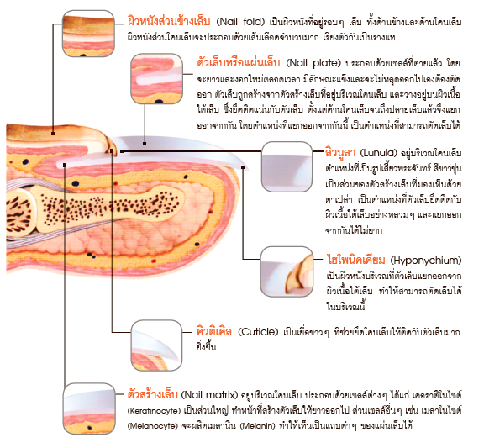
เล็บ
เล็บ เป็นอวัยวะปกคุลมร่างกายชนิดหนึ่งที่พบบริเวณปลายนิ้วมือนิ้วเท้า ทั้ง ๒๐ นิ้ว ซึ่งถือเป็นส่วนหนึ่งของผิวหนัง โดยมีความสำคัญ คือ ทำให้ส่วนปลายของนิ้วแข็งแรงขึ้นสามารถหยิบจับและใช้ทำงานได้ดี
โครงสร้างของเล็บ ลักษณะโครงสร้างของเล็บสามารถแบ่งออกได้เป็นส่วนต่างๆ ดังนี้

Slide 8
หน้าที่ของเล็บ หน้าที่ของเล็บ เล็บมีหน้าที่ที่สำคัญ ดังนี้
ช่วยป้องกันอันตรายที่จะเกิดกับนิ้วส่วนปลาย
รับความรู้สึก ทำให้ระบบการจำแนกการสัมผัสดีขึ้น
ทำให้นิ้วมือสามารถหยิบจับสิ่งของต่างๆ ได้ดีขึ้น โดยเฉพาะสิ่งของขนาดเล็ก
เป็นอาวุธของร่างกายอย่างหนึ่งตามธรรมชาติในการป้องกันอันตรายที่เกิดขึ้น เช่น การขีดข่วน เพื่อต่อสู้กับศัตรู
เล็บนิ้วเท้า จะเป็นตัวช่วยให้การเคลื่อนไหวของเท้าได้ดียิ่งขึ้น
เป็นแหล่งที่ใช้ในการตรวจภาวะสุขภาพของร่างกาย เช่น ใช้ตรวจหายา หรือสารพิษที่สะสมในร่างกาย ตรวจหาหมู่เลือด สกัดดีเอ็นเอ
การสร้างเสริมและดำรงประสิทธิภาพการทำงานของเล็บ สามารถปฎิบัติได้ ดังนี้
ทำความสะอาดเล็บ
ตัดเล็บมือเล็บเท้าเป็นประจำ
รับประทานอาหารที่มีประโยชน์ตามลักโภชนาการ
นวดและทาโลชั่นบำรุงเล็บเป็นประจำ

Slide 9
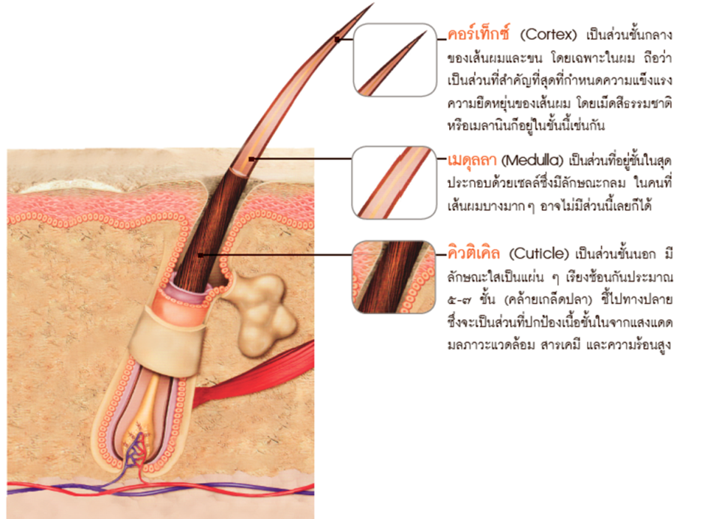
ผมและขน
ผมและขน เกิดจากเซลล์ของหนังกำพร้าที่งอกลึกลงไปในชั้นของหนังแท้กลายเป็นรูขน เรียกว่า ก้านผม (หรือขน) ผมและขนแต่ละเส้นจะมีกล้ามเนื้อเล็กๆ เรียกว่า “กล้ามเนื้อกระดก” (Erector muscle)
โครงสร้างของผมและขน ผมและขนจะประกอบด้วยเคราติน (Keratin) ซึ่งเป็นโปรตีนชนิดหนึ่ง โดยทั่วไปในเส้นผมธรรมดาจะมีความชุ่มชื้นประมาณร้อยละ ๗ และมีโปรตีนร้อยละ ๙๓ โครงสร้างของผมและขนประกอบด้วย

Slide 10
หน้าที่ของผมและขน
หน้าที่หลักสำคัญของผมและขน คือ ป้องกันผิวหนังไม่ไห้เสียความร้อนมากเกินไป โดยเฉพาะในส่วนของหนังศีรษะเนื่องจากหนังศีรษะคนเราจะมีเลือดมาเลี้ยงเป็นจำนวนมาก ผมจึงมีหน้าที่ควบคุมการกระจายความร้อนของร่างกายไปด้วย
การสร้างเสริมและดำรงประสิทธิภาพการทำงานของผมและขน สามารถปฎิบัติได้ ดังนี้
รับประทานอาหารที่มีประโยชน์
นวดหนังศีรษะ
เช็ดและเป่าผมให้แห้ง
ปกป้องเส้นผมจากแสงแดด
เลือกซื้อผลิตภัณฑ์ที่มีค่าความเป็นด่างที่สมดุล

Slide 11
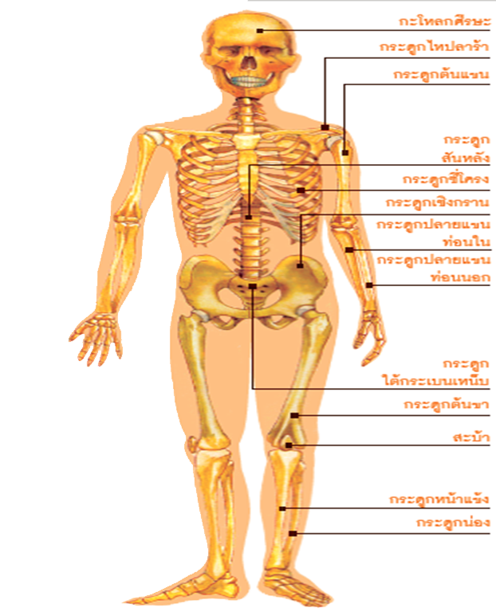
ระบบกระดูก
โครงสร้างของกระดูก
กระดูกนับว่าเป็นส่วนที่มีความแข็งแรงที่เกิดจากการจัดเรียงตัวของเซลล์เป็นแท่งๆ นับพันเซลล์และภายในช่องโพรงกระดูกมีส่วนที่เรา เรียกว่า ไขกระดูก ซึ่งเป็นส่วนของไขมันอยู่ตรงกลาง ลักษณะของกระดูกโดยทั่วไปนั้น สามารถแบ่งออกได้เป็น ๔ ชนิด คือ
กระดูกยาว (Long bones) เป็นกระดูกที่มีลักษณะรูปยาว ส่วนตรงกลางเรียวคอด ตอนปลายทั้งสองข้างโตออกเล็กน้อย เช่น กระดูกแขน กระดูกขา เป็นต้น
กระดูกสั้น (Short bones) จะมีลักษณะสั้น และมีขนาดแตกต่างกันออกไป โดยส่วนใหญ่จะมีเยื่อหุ้มบางๆ หุ้มอยู่ เช่น กระดูกข้อมือ เป็นต้น
กระดูกแบน (Flat bones) กระดูกชนิดนี้มีลักษณะแบนและบาง ด้านนอกหุ้มด้วยเยื่อบางๆ เช่น กระดูกซี่โครง กระดูกสะบัก กระดูกกะโหลกศีรษะ เป็นต้น
กระดูกรปู แปลกๆ (Irregular bones) กระดูกพวกนี้มีรูปร่างต่างกัน ซึ่งแตกต่างจาก ๓ พวกแรก เช่น กระดูกกะโหลกศีรษะบางชิ้น กระดูกสันหลัง เป็นต้น

Slide 12
หน้าที่ของกระดูก
กระดูกเป็นอวัยวะสำคัญที่ช่วยในการพยุงร่างกายให้สามารถดำรงอยู่ได้ ขณะเดียวกันก็เป็นโครงร่างที่สำคัญในการยึดเกาะของกล้ามเนื้อ และเป็นโครงของร่างกายด้วย นอกจากนี้กระดูกยังมีหน้าที่สำคัญในการช่วยป้องกันการกระทบกระเทือนที่อาจก่อให้เกิดอันตรายต่ออวัยวะที่สำคัญภายในกะโหลกศีรษะ ทรวงอก และช่องท้อง ภายในช่องโพรงกระดูกจะมีไขกระดูก ซึ่งจะมีหน้าที่ช่วยสร้างเม็ดเลือดแดงให้กับร่างกาย
กระดูกจะทำหน้าที่เป็นแหล่งเก็บและจ่ายแคลเซียม ฟอสเฟต และแมกนีเซียมโดยประมาณร้อยละ ๙๙ ของแคลเซียมทั้งร่างกายมนุษย์จะอยู่ในกระดูก ซึ่งถ้าร่างกายขาดแคลเซียมก็จะส่งผลให้เกิดความผิดปกติของเนื้อเยื่อหลายชนิด กระดูกจะเป็นตัวที่ช่วยในการควบคุมปริมาณของเหลวภายนอกเซลล์ให้คงที่ โดยเติมหรือเอาแคลเซียมออกไป

Slide 13
การเสริมสร้างและดำรงประสิทธิภาพการทำงานของกระดูก
การที่กระดูกจะแข็งแรงได้นั้นเกิดจากปัจจัยสำคัญ ๔ ประการ ดังนี้
๑
การออกกำลังกาย
๒
การบริโภคอาหารที่มีสารอาหารครบถ้วนและถูกต้อง
๓
การพักผ่อนที่เพียงพอ
๔
การระมัดระวังและป้องกันอุบัติเหตุที่อาจเกิดขึ้นกับกระดูก

Slide 14
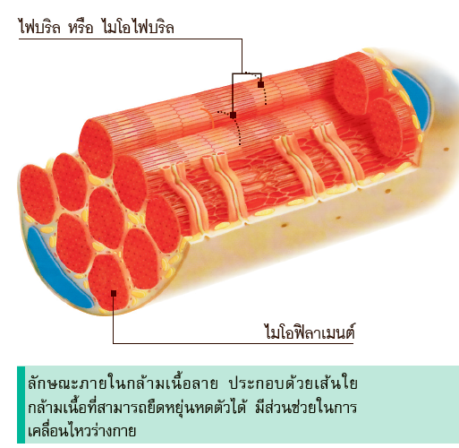
ระบบกล้ามเนื้อ
โครงสร้างของกล้ามเนื้อ
กล้ามเนื้อจะประกอบไปด้วยนํ้าร้อยละ ๗๕ โปรตีนร้อยละ ๒๐ อีกร้อยละ ๕ เป็นคาร์โบไฮเดรต ไขมัน และเกลือของอนินทรียสารสามารถแบ่งออกได้เป็น ๓ ประเภท ดังนี้
กล้ามเนื้อลาย (Skeletal muscle) เป็นเนื้อเยื่อกล้ามเนื้อที่มีเซลล์ยาวๆ ที่เรียกว่าเส้นใยกล้ามเนื้อ รวมตัวกันเป็นมัดกล้ามเนื้อ และเส้นใยกล้ามเนื้อแต่ละเส้นจะมีลักษณะเป็นทางยาว โดยส่วนที่เหมือนทรงกระบอกเล็กๆ เรียกว่า ไฟบริล (Fibriln) หรือ ไมโอไฟบริล (Myofibriln) เป็นส่วนที่ทำให้เกิดการหดตัวเมื่อเส้นใยได้รับการกระตุ้นจากกระแสประสาท ในไฟบริลนั้นจะประกอบไปด้วยเส้นใยเล็กๆ จำนวนมาก เรียกว่า ไมโอฟิลาเมนต์ (Myofilament) ซึ่งประกอบด้วย โปรตีน ๒ ชนิด คือ แอกทิน (Actin)และไมโอซิน (Myosin

Slide 15
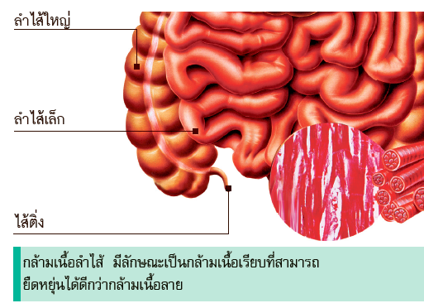
การเรียงตัวของใยกล้ามเนื้อในมัดกล้ามเนื้อลายมีหลายแบบ เมื่อกล้ามเนื้อลายหดตัวจะส่งแรงผ่านไปยังกระดูก ทำให้เกิดการทำงานของข้อต่อขึ้น แบ่งออกตามบริเวณของร่างกาย ได้เป็น ๔ กลุ่มใหญ่ คือ กล้ามเนื้อของศีรษะ กล้ามเนื้อบริเวณลำคอ กล้ามเนื้อของลำตัว และกล้ามเนื้อรยางค์
กล้ามเนื้อเรียบ (Smooth muscle) เป็นเนื้อเยื่อกล้ามเนื้อชนิดหนึ่งที่ประกอบเป็นส่วนของกล้ามเนื้ออวัยวะภายใน โดยมีรูปร่างคล้ายกระสวยและสั้นกว่าเส้นใยกล้ามเนื้อของกล้ามเนื้อลาย ประกอบด้วยเส้นใยของโปรตีนชนิดแอกทินและไมโอซินเหมือนกับกล้ามเนื้อลาย ซึ่งพบว่ากล้ามเนื้อเรียบก็จะถูกกระตุ้นด้วยกระแสประสาทเช่นเดียวกัน

Slide 16
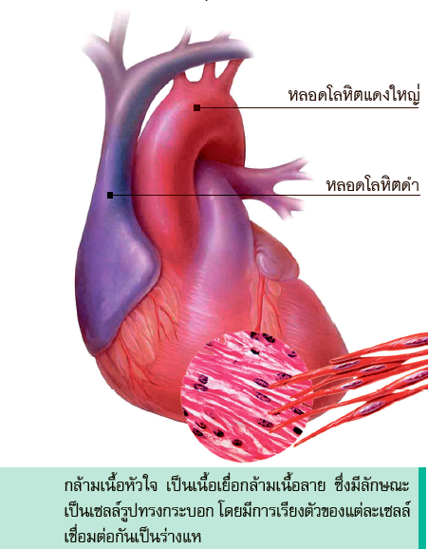
กล้ามเนื้อหัวใจ (Cardiac muscle) เป็นเนื้อเยื่อกล้ามเนื้อลายชนิดหนึ่งที่อยู่นอกอำนาจจิตใจ ควบคุมโดยระบบประสาทอัตโนมัติ จากบริเวณก้านสมอง (Brainstem) ด้วยเส้นประสาท จากสมอง ๒ ชนิด คือ เส้นประสาทซิมพาเธติคและเส้นประสาทเวกัส มีลักษณะเป็นเซลล์รูปทรงกระบอก มีลายตามขวางเป็นแถบสีทึบสลับกับสีจาง
เซลล์กล้ามเนื้อตอนปลายของเซลล์จะมีการแตกแขนง เพื่อไปประสานกับแขนงของเซลล์ใกล้เคียง เซลล์ทั้งหมดจึงหดตัวพร้อมกัน และหดตัวและคลายตัวเป็นจังหวะตลอดระยะเวลาที่ยังมีชีวิตอยู่ โดยกล้ามเนื้อหัวใจจะมีจังหวะการเต้นของหัวใจที่สมํ่าเสมอ ซึ่งเกิดจากการกระตุ้นที่บริเวณเฉพาะกล้ามเนื้อนี้ และจะทำการสร้างกระแสประสาทในรูปของคลื่นไฟฟ้า ทำให้อัตราการเต้นของหัวใจตํ่าลงหรือเพิ่มขึ้น ทำหน้าที่ในการสูบฉีดโลหิตไปยังระบบไหลเวียนโลหิต โดยการหดตัวของกล้ามเนื้อ

Slide 17
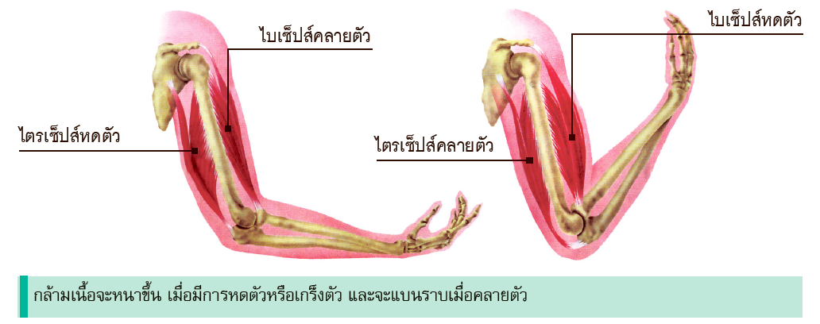
หน้าที่และการทำงานของกล้ามเนื้อ
ระบบกระดูกและระบบกล้ามเนื้อทำหน้าที่ประสานงานร่วมกันเสมอ โดยอาศัยการทำงานของเนื้อเยื่อกล้ามเนื้อที่มีการหดตัวและขยายตัว

Slide 18
การสร้างเสริมและดำรงประสิทธิภาพการทำงานของกล้ามเนื้อ
การที่จะสร้างเสริมและดำรงประสิทธิภาพการทำงานของระบบกล้ามเนื้อเพื่อให้กล้ามเนื้อมีความแข็งแรงสมบูรณ์นั้นสามารถปฏิบัติได้ ดังนี้
๑
การออกกำลังกาย พักผ่อนให้เพียงพอ
๒
การบริโภคอาหารที่มีสารอาหารครบถ้วนและถูกต้อง โดยเฉพาะโปรตีน
๓
การรักษาอาการบาดเจ็บของกล้ามเนื้ออย่างถูกวิธี

